Slide 1


Slide 2
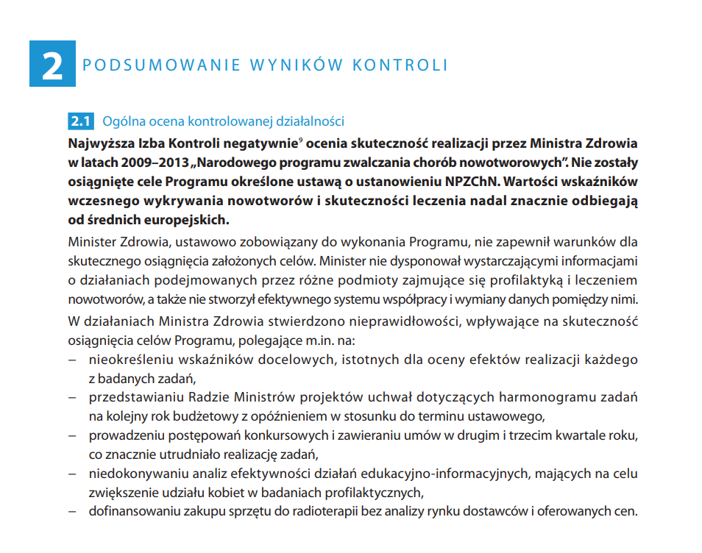

Źródło: https://www.nik.gov.pl/plik/id,6962,vp,8809.pdf

Slide 3
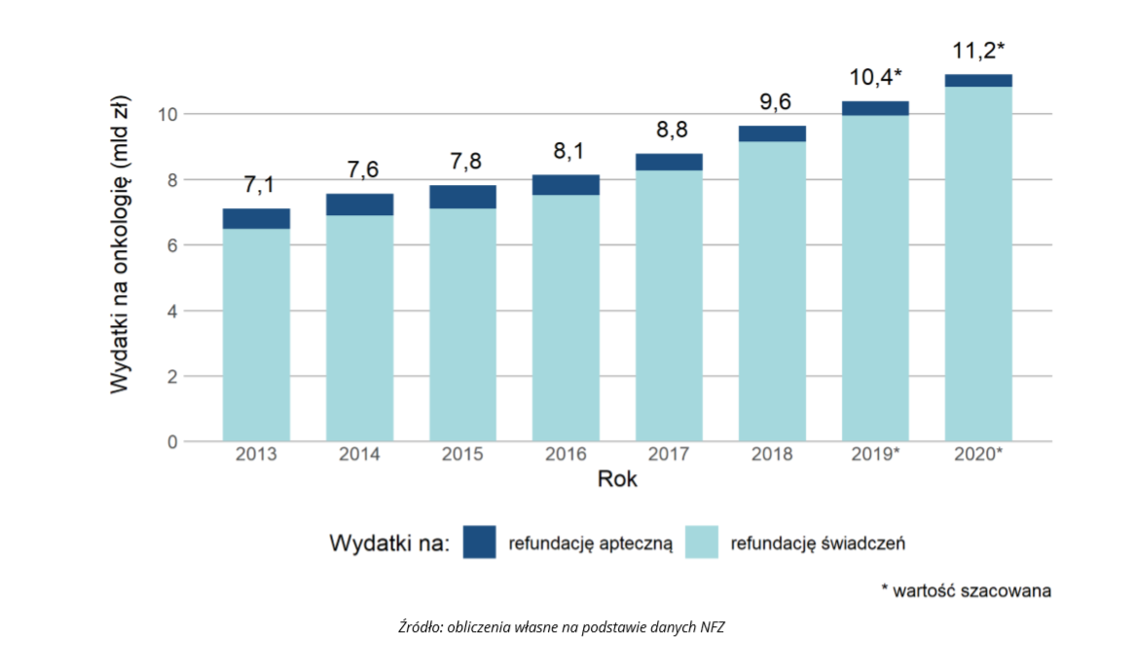
Wydatki na onkologię (mld zł) w latach 2013–2018 oraz prognoza na lata
2019–2020 w podziale na refundację apteczną oraz refundację świadczeń

Slide 4
Wsparcie obszaru onkologii 2012-2019 - wartości zakontraktowane w umowach
(w mln)

Slide 5
Liczba pacjentów leczonych w ramach onkologicznych programów lekowych

Slide 6
Kwota refundacji programów lekowych onkologicznych w latach
2012 - 2018 (leki i świadczenia łącznie)

Slide 7

5,1 mld zł

